Slide 1
Разработване на графични приложения
С библиотеката Swing

Slide 2
Графични библиотеки
AWT – първичната библиотеки на Java за графични приложения
Swing – построена на основата на AWT
JavaFx – най-новата библиотека за графични приложения

Slide 3
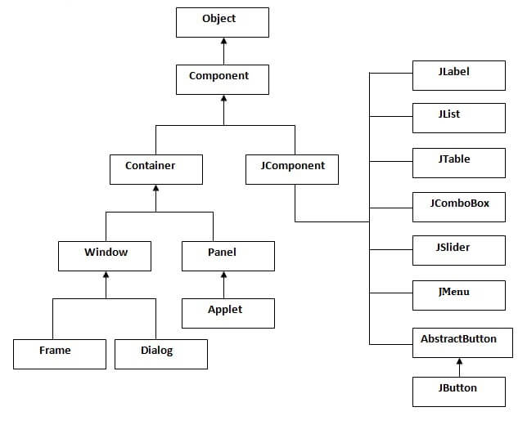
Swing архитектура

Slide 4
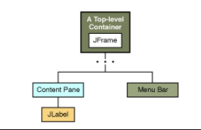
Проста йерархия на Swing приложение

Slide 5
Пример за приложения
Първо приложение на Swing <ПРИМЕР> MyApp.java
Методи наследени от Jframe
Различни компоненти, които можем да използваме
http://web.mit.edu/6.005/www/sp14/psets/ps4/java-6-tutorial/components.html

Slide 6
Layout managers
Те указват начина, по който ще се нареждат компонентите в JPanel
https://docs.oracle.com/javase/tutorial/uiswing/layout/visual.html
<ПРИМЕР> BorderLayout
<ПРИМЕР> FlowLayout – ButtonApp.java

Slide 7
Event Listeners
https://docs.oracle.com/javase/tutorial/uiswing/events/eventsandcomponents.html
Имплементиране на интерфейса ActionListener

Slide 8
Разработване на по-сложни приложения
Jpanel с различни Layout-ти
<ПРИМЕР> Два Jpanel с BoxLayout

Slide 9
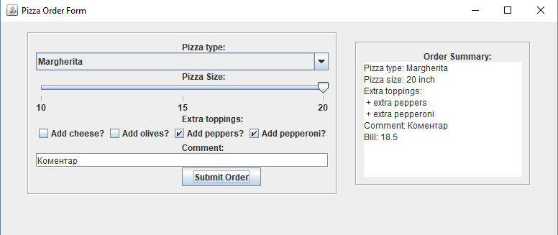
Приложение за Pizza

Slide 10
Основни елементи на Swing приложенията
Containers
Components
Layout Managers
Event Listeners

